Slide 1

Intelligent Prolog Debugger

Slide 2
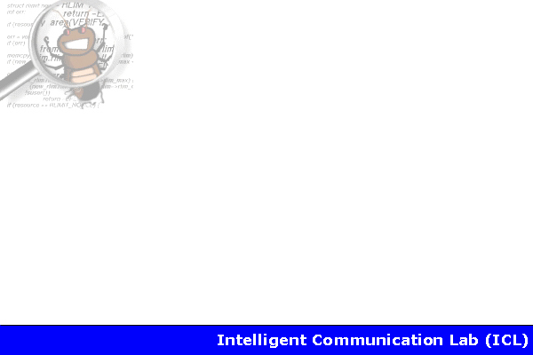
จัดทำโดย
นาย นัทธพงศ์ จึงธีรพานิช 40010380
นาย ชัยโรจน์ ศิษย์ธนานันท์ 40010386
อาจารย์ที่ปรึกษา
ดร.วิศิษฏ์ หิรัญกิตติ

Slide 3
การดีบักคืออะไร
ไม่พบความ
ผิดพลาด
“การดีบัก (Debugging) เป็นกระบวนการที่ทำเมื่อการทดสอบพบว่าโปรแกรมมีข้อผิดพลาด (Bug) จุดมุ่งหมายของการดีบักก็คือ การกำจัดข้อผิดพลาด”
ทดสอบ
พบความ
ผิดพลาด
ดีบัก

Slide 4
ขั้นตอนในการดีบัก
1) Diagnosis (หรือ Bug Localization)
ขั้นตอนการหาว่าข้อผิดพลาดอยู่ที่บริเวณใดในโปรแกรม
2) Correction
ขั้นตอนการวิเคราะห์ แล้วทำการแก้ไขข้อผิดพลาด

Slide 5
Algorithmic Program Debugging (APD)
การสร้าง Diagnoser ประยุกต์ใช้เทคนิค APD ซึ่งมีจุดเด่นดังนี้
1) เป็นเทคนิคแบบ Dynamic วิเคราะห์ข้อผิดพลาดจาก Computation Tree
2) มีทฤษฎีว่าโปรแกรมคือเซตของโปรซีเยอร์ การที่โปรแกรมผิดพลาด แสดงว่ามีบางโปรซีเยอร์นิยามไม่ถูกต้องหรือไม่ครบถ้วน
3) เป็นเทคนิคแบบ Interactive ดีบักเกอร์จะตรวจสอบผลลัพธ์โดยถามผู้ใช้

Slide 6
ความผิดพลาดที่พบในโปรแกรมภาษา Pure Prolog
1) โปรแกรมให้ผลลัพธ์ที่ไม่ถูกต้อง
Incorrect solutions
2) โปรแกรมไม่สามารถหาผลลัพธ์ได้
Finite Failure
3) โปรแกรมไม่จบการทำงาน
Non-termination

Slide 7
โปรแกรมให้ผลลัพธ์ที่ไม่ถูกต้อง
(Incorrect solutions)
สามารถหาผลลัพธ์จากโปรแกรมได้แต่ผลลัพธ์ไม่ถูกต้อง
| ?- isort([1,3,2],X).
X = [2,3,1]

Slide 8
โปรแกรมไม่สามารถหาผลลัพธ์ได้
(Finite Failure)
โปรแกรมจบการทำงานแต่ไม่สามารถหาบางผลลัพธ์ได้
| ?- isort([1,3,2],X).
No.
| ?- member(X,[1,2,3]).
X = 1;
X = 2;
No.

Slide 9
โปรแกรมไม่จบการทำงาน
(Non-termination)
โปรแกรมไม่จบการทำงาน หรือทำงานจน Stack Overflow
fac(I,N) :-
I1 is I-1,fac(I1,N1),N is N1*I.
fac(0,1).
| ?- fac(2,X).
Local Stack Full

Slide 10
ขอบข่ายของ
ระบบดีบักเกอร์ที่สร้างขึ้น
1) สามารถหาข้อผิดพลาด (Diagnosis) สำหรับความผิดพลาดแบบ
- ผลลัพธ์ไม่ถูกต้อง (Incorrect solutions)
- ไม่สามารถหาผลลัพธ์ได้ (Finite Failure)
2) สามารถกำหนด Stack Depth และแสดง Computation Tree ได้
3) สามารถใช้ Specifications และ Properties เพื่อช่วยในการดีบัก
4) สร้างส่วนติดต่อผู้ใช้ (User Interface)

Slide 11
สมมติฐานของ
ระบบดีบักเกอร์ที่สร้างขึ้น
1) ใช้สำหรับดีบักโปรแกรมภาษา Pure Prolog (ไม่มี Cut และ Side Effects)
2) ผู้ใช้ต้องสามารถบอกได้ว่าผลลัพธ์จากแต่ละโปรซีเยอร์ถูกต้องหรือไม่

Slide 12
การทำงานของระบบดีบักเกอร์
Oracle
complete
User
No solution
check completeness
diagnose
Missing solutions
?Goal
Error
Incomplete
interpret
Diagnose
incorrect
Incorrect
Incorrect solutions
Error
program
Solution
check correctness
Correct

Slide 13
ปัจจัยที่มีผลต่อจำนวนคำถาม
1.ความซับซ้อนของการประมวลผล
2.ตำแหน่งของข้อผิดพลาดในโปรแกรม
3.วิธีการในการ Search

Slide 14
ความซับซ้อนของการประมวลผล
p
Length
9
q
c
Depth
4
a
b
d
Branching
3
e
f
g

Slide 15
ตำแหน่งของ
ข้อผิดพลาดในโปรแกรม

Slide 16
วิธีการในการ Search แบบต่างๆ
1.การ Search แบบ Bottom-Up
2.การ Search แบบ Top-Down
3.การ Search แบบ Divide & Query

Slide 17
การเรียงลำดับแบบ Quick sort
qsort([],[]).
qsort([A|B],C) :-
part(A,B,D,E),
qsort(D,F),qsort(E,G),
append(F,[A|G],C).
part(_,[],[],[]).
part(A,[B|C],D,[B|E]) :- B > A,part(A,C,D,E).
part(A,[B|C],D,E) :- B =< A,part(A,C,D,E).
append([],A,A).
append([A|B],C,[A|D]) :- append(B,C,D).

Slide 18
ผลของการ query
program : Enter a goal to query
user : qsort([1,3,2],Ls).
program : Querying ...
program : qsort([1,3,2],[1,3])
program : qsort([1,3,2],[1,3]) Valid?
user : no
program : Diagnose?
user : yes

Slide 19
การ Search แบบ Bottom-Up
qsort([1,3,2],[1,3])
part(1,[3,2],[],[3,2])
qsort([],[])
qsort([3,2],[3])
append([],[1,3],[1,3])
3
4
3>1
part(1,[2],[],[2])
part(3,[2],[],[])
qsort([],[])
qsort([],[])
append([],[3],[3])
2
6
true
2>1
part(1,[],[],[])
2=<3
part(3,[],[],[])
false
1
5

Slide 20
Query Complexity
p
q
c
a
b
d
e
f
g
Best-case
Worst-case
= O(n)

Slide 21
การ Search แบบ Top-Down
qsort([1,3,2],[1,3])
part(1,[3,2],[],[3,2])
qsort([],[])
qsort([3,2],[3])
append([],[1,3],[1,3])
1
2
3
3>1
part(1,[2],[],[2])
part(3,[2],[],[])
qsort([],[])
qsort([],[])
append([],[3],[3])
4
true
2>1
part(1,[],[],[])
2=<3
part(3,[],[],[])
false
5

Slide 22
Query Complexity
p
q
c
a
b
d
e
f
g
Best-case
Worst-case
= O(bd)

Slide 23
การ Search แบบ Divide & Query
12
qsort([1,3,2],[1,3])
3
1
6
1
1
part(1,[3,2],[],[3,2])
qsort([],[])
qsort([3,2],[3])
append([],[1,3],[1,3])
0
2
1
1
1
2
3>1
part(1,[2],[],[2])
part(3,[2],[],[])
qsort([],[])
qsort([],[])
append([],[3],[3])
true
0
1
0
1
false
2>1
part(1,[],[],[])
2=<3
part(3,[],[],[])
weight

Slide 24
การ Search แบบ Divide & Query
6
qsort([3,2],[3])
2
1
1
1
2
part(3,[2],[],[])
qsort([],[])
qsort([],[])
append([],[3],[3])
true
0
1
false
2=<3
part(3,[],[],[])
weight

Slide 25
การ Search แบบ Divide & Query
2
part(3,[2],[],[])
true
0
1
false
2=<3
part(3,[],[],[])
3
weight

Slide 26
การ Search แบบ Divide & Query
2
part(3,[2],[],[])
true
false
weight

Slide 27
Query Complexity
P
9
3
q
5
c
1
a
b
d
4
1
e
f
g
1
1
1
Worst-case
= O(b log n)

Slide 28

Mechanizing the Oracle
knowledge
Intended
property
specification
Program Debugger
user
oracle
oracle

Slide 29
ความรู้ของ Oracle ในส่วนที่เป็นโปรแกรม
1.Intended Model
2.Program properties
3.Program specifications

Slide 30
Intended Model
เป็นความรู้ที่ผู้ใช้เคยตอบไปแล้ว โดยออราเคิลจะทำการเก็บความรู้เหล่านี้ไว้
partition(2,[1,3,4],[1],[3]) - no.
partition(2,[3,4],[],[3]) - no.
partition(2,[4],[],[4]) - yes.

Slide 31
Program properties
sort(A,B) => length(A,C),length(B,D),C = D.
sort(A,B) => ordered(B).

Slide 32
Program specification
perm(X,Y) = เราสามารถสลับข้อมูลในX ได้ Y
ordered(Y) = Y มีการเรียงลำดับกัน

Slide 33
รูปแบบของระบบ
ดีบักเกอร์ที่ได้สร้างขึ้น

Slide 34
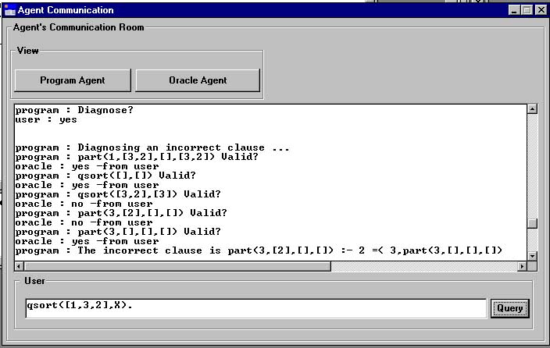

Slide 35
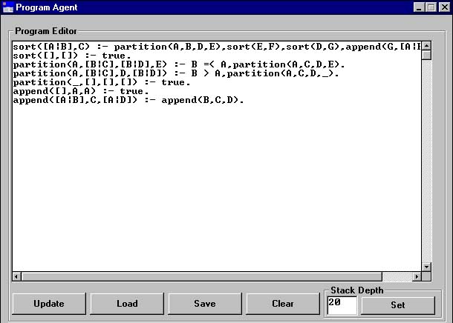

Slide 36
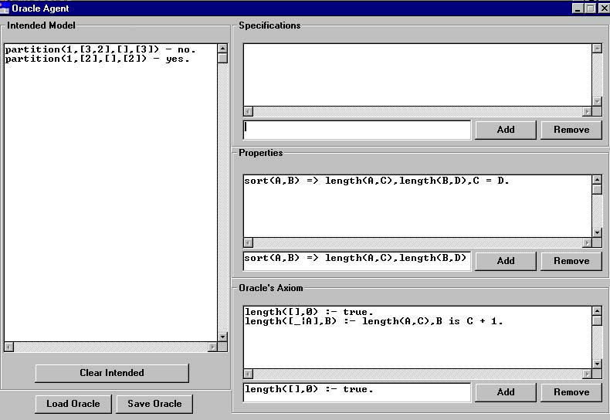

Slide 37
จบการนำเสนอ

